Slide 1
The Effects of Signal Salience and Caffeine on Performance, Workload, and Stress in an Abbreviated Vigilance Task
期刊：SAGE journals
作者：Jon G. Temple,Joel S. Warm,William N. Dember,Keith S. Jones,Constance M. LaGrange,and Gerald Matthews(2000)
指導教授：柳永青 特聘教授
簡報人：林俊佑 M10921047
Notes:
在一個簡短的警戒作業中，訊號顯著性和咖啡因對表現、工作負荷和壓力的影響

Slide 2
介紹
警戒任務要求觀察者檢測在長時間內不可預測地出現的預定關鍵訊號，通常持續30分鐘到幾個小時(Davies & Parasuraman, 1982; Warm, 1984)
警戒作業造成的心理負荷也相當可觀
警戒性表現伴隨著美國宇航局任務負荷指數(NASA-TLX；Warm, Dember, & Hancock, 1996)的高工作負荷分數，以及主觀報告表明，作業人員感到精力不足，更加緊張、無聊、煩躁，在警戒作業結束時比開始時更容易昏昏欲睡和頭痛(Galinsky, Rosa, Warm, & Dember, 1993; Hovanitz, Chin, & Warm, 1989)。

Slide 3
介紹
波斯納(1978)認為，警覺中的任務持續時間是一個任意的維度，應該可以產生與典型的長時間警戒作業相同的效果的簡短持警戒任務。
最常見的簡短任務是持續績效任務(Continuous Performance Task)(CPT; Rosvold, Mirsky, Sarason, Bransome, & Beck, 1956)
儘管Nuechterlein et al. (1983)的研究。成功地複製了長時間警戒作業在一個非常簡短的任務中的表現效果，它沒有提供關於警戒任務中典型的高工作負荷和壓力的資訊。

Slide 4
量表
NASA-TLX是一種公認的量測心理負荷的工具(Hart & Staveland, 1988；Hill, Iavecchia, Byers, Zaklad, & Christ, 1992; Nygren, 1991; Proctor & Van Zandt, 1994)。它提供了一個從0到100的工作負荷的衡量標準，還確定了六種工作負荷來源的相對貢獻：精神需求、時間需求、身體需求、表現、努力和挫折感。
DSSQ是一種多元儀器，用於評估與壓力、喚醒和疲勞相關的瞬態狀態。該儀器包含10個量表，量測精神喚醒(警覺與遲鈍)、緊張喚醒(緊張與放鬆)、享樂基調(幸福、快樂的一般感覺)、憤怒/挫敗感、內在任務動機、自我集中注意力(自我意識、白日夢等)、自尊、注意力集中，控制和自信，以及與任務無關的干擾(與任務無關的自我導向思想)。

Slide 5
EXPERIMENT 1
實驗一

Slide 6
方法
受測者：
64名學生(32男32女)。年齡18～29歲，平均19.9歲。所有觀察者視力正常或矯正至正常，並參與完成課程要求。
設備：
Macintosh 7100/66電腦
Video display terminal(VDT)
實驗室環境照度為7.54cd/m²，由頭頂螢光燈提供。

Slide 7
過程
填寫DSSQ實驗前量表
受測者進行12分鐘的警戒作業，距離螢幕61公分，分為六個連續的2分鐘觀察期，刺激以57.5個事件/分鐘的速度呈現。
刺激字母為O、D和一個左右相反的D，關鍵訊號是字母O，字母雖機出現，關鍵信號的出現概率為p = 0.20，非關鍵信號字母的出現概率為p =0.40。
按下標有“ SIG”的鍵來表示對關鍵信號的檢測，其餘刺激不做反應，在關鍵信號出現後1 s內發生的反應被記錄為正確的檢測(命中)。
隨即填寫NASA-TLX心理負荷量表。
填寫DSSQ實驗後量表

Slide 8
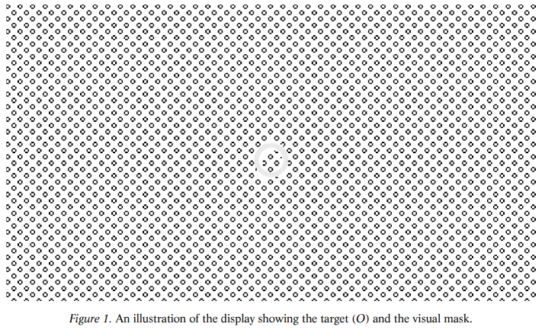
過程
通過改變字母刺激物相對於白色背景的對比度，將實驗分兩種難度水準，分別為與背景對比度59%和45%容易與困難，並分配各16名男性和16名女性參加兩組實驗。

Slide 9
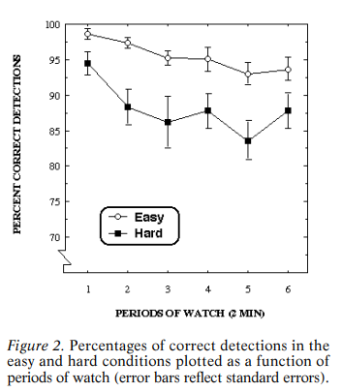
結果與討論
根據觀察週期繪製了在輕鬆和困難條件下正確檢測的平均百分比和標準誤。
正確率皆大於80%，不過在警戒作業期間兩組的正確率均下降。
Notes:
在所有情況下都超過80％。

Slide 10
任務難度在不同時間段正確率分析
分析方法 :以ANOVA 2 * 6反正弦變換分析
因子:
任務難度:難、易( 與背景對比59%、45%)
時間區段:1~6
方差分析的一個重要前提就是數據要符合正態分佈，但是如果我們分析的數據是比值的時候，因爲比值一般都不符合正態分佈，所以爲了使數據符合方差分析的要求，我們會對百分比的平方根取反正弦變化以改善分佈的正態性，獲得一個比較一致的方差。

Slide 11
任務難度在不同時間段正確率分析
結果:
辨別困難的顯著主要影響因素，F(1,62)=11.84，p<.005。
不同週期顯著差異，F(5,310)=8.17，p<.001。
這些因素之間的交互作用不顯著，p>0.05。

Slide 12
總體警惕性正確率下降的趨勢分析
分析方法 :以ANOVA 2 *1 反正弦變換分析
因子:
任務難度:難、易( 與背景對比59%、45%)
時間區段:全
結果：
檢測概率隨時間的下降都有明顯的線性和正交分量，F(1,310)> 6，p <.025。
在12分鍾警戒作業的前10分鐘內，檢測概率持續下降(從平均值96.5％降至平均值88％)。

Slide 13
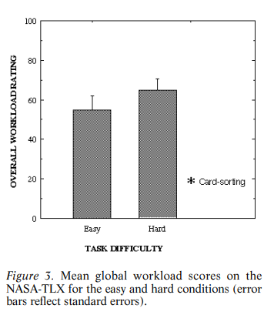
NASA-TLX工作負荷分析
NASA-TLX在簡單和困難條件下工作負荷分數和標準差
發現這兩個版本的警戒作業都很苛刻，在困難條件下的工作量更高

Slide 14
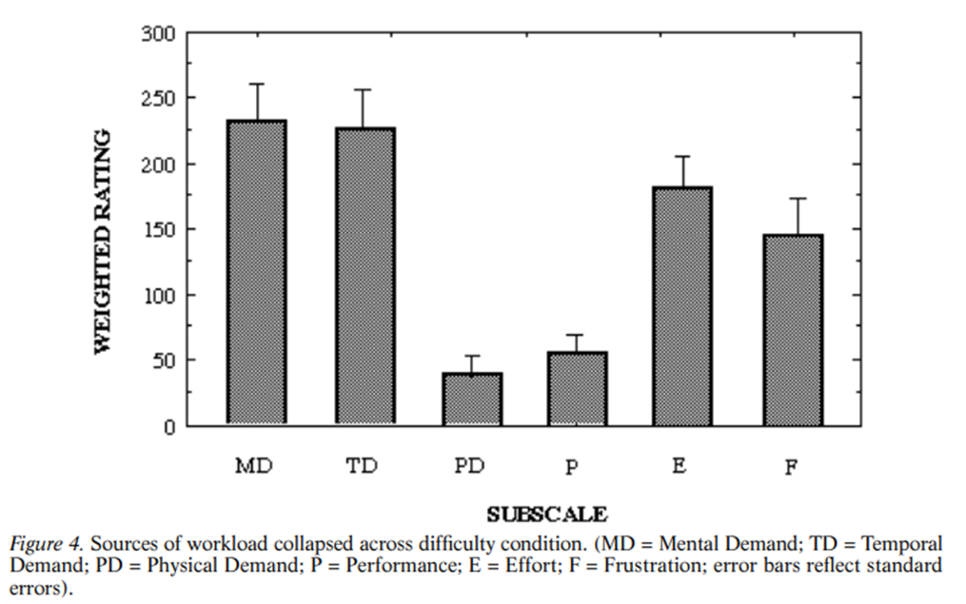
任務難度與NASA-tlx因子加權分析
分析方法 :以ANOVA 2 *6 分析
因子:
任務難度:難、易( 與背景對比59%、45%)
TLX:6因子
結果：
判別困難的主效應顯著，F(1,62)=4.51，p<0.05。
在困難條件下(M=183.38)的工作量大於在簡單條件下(M=154.66)的工作量。
Notes:
工作負載的來源在困難情况下崩潰。(MD=心理需求；TD=時間需求；PD=身體需求；P=績效；E=努力；F=挫折感；錯誤欄反映標準錯誤)。

Slide 15
DSSQ數據的初步分析
(a)在簡單和困難條件下，任務前後得分沒有顯著差異
(b)任務前得分的平均值和標準差與Matthews et al. (1999)報告的標準值相似
使用公式(後-前)÷前一反應的標準差，計算出每種困難條件下觀察者DSSQ量表的標準化前警戒作業變化分數。
2(難度)×10(量表)方差分析，對辨別困難無顯著影響，p>0.05。
但各量表間有顯著差異，F(9,558)=26.68，p<.001
這些差異取決於任務難度，F(9,558)=4.10，p<0.001

Slide 16
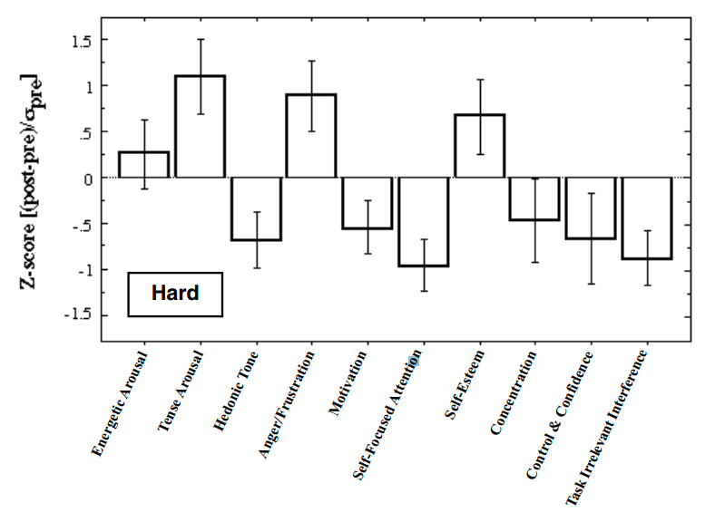
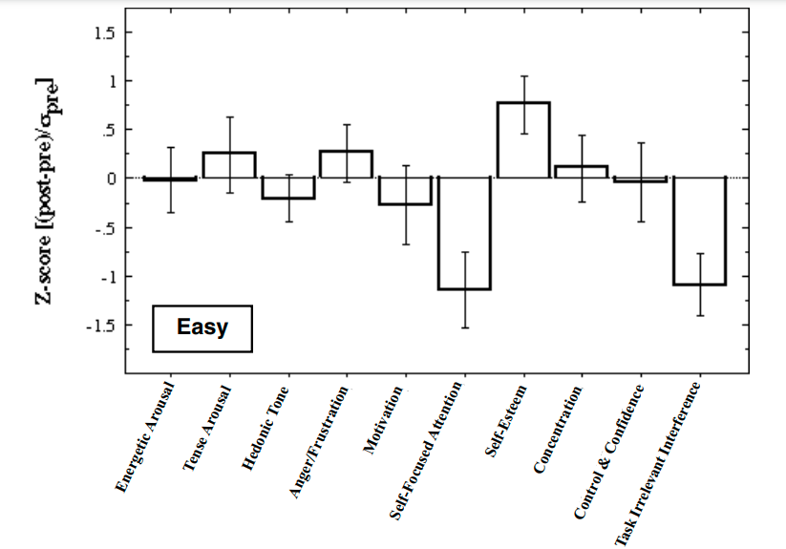
難度×量表的交互作用
與開始前相比，警戒作業後的緊張喚醒和憤怒/挫敗感水准更高，而且警戒作業後享樂基調、內在任務動機、控制力和自信心下降。

Slide 17
EXPERIMENT 2
實驗二
Notes:
第二個實驗旨在確定簡短任務的表現是否也受到咖啡因而增强，咖啡因經常被發現有利於長時間的警戒作業(Lieberman, 1992)。

Slide 18
方法
受測者：28名學生(14男14女)，年齡18～27歲，平均20.64歲。所有的觀察者都有正常或矯正的正常視力，他們的參與費用是25美元，進行雙盲研究。
雙盲研究：進行試驗時，受試者與施測人員雙方皆不知道受試者屬於實驗組或是對照組(控制組)，直到資料蒐集完成後核對受測者代碼才知道分組。
操作變因：咖啡因vs對照組(placebo)

Slide 19
過程
1.事前要求在24小時內不使用任何藥物，12小時內避免飲用任何含酒精或含咖啡因的飲料，並在2小時內不吃任何食物和飲料。本研究的參與者在上午9點到11點之間接受測試，並同意在測試當天早上5點起床。
2.受測者攝取每公斤體重攝入1.1毫克咖啡因所需的飲料量，填寫DSSQ問卷，完成大約30分鐘的填字遊戲，以便在警戒作業期間達到血液中咖啡因含量的峰值。
3.受測者在對照組(placebo)和咖啡因條件下使用艱鉅的任務(相對於白色背景，字母刺激的對比度為45％)參加實驗1中所述的簡短警戒作業活動。

Slide 20
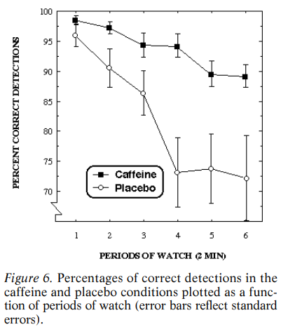
結果與討論
從圖中可以看出，咖啡因條件下有一個效能優勢，對照組的正確率隨著時間的推移比咖啡因組的下降更為顯著。

Slide 21
咖啡因在不同時間段正確率分析
分析方法 :以ANOVA 2 * 6反正弦變換分析
因子:
咖啡因濃度：濃、淡
時間區段:1~6
結果
咖啡因對正確率有顯著影響F(1,26)=6.92，p<.025。
週期對正確率有顯著影響F(5,130)=16.12，p<.001。
以及藥物×週期的相互作用，F(5,130)=3.09，p<.05。儘管咖啡因組和對照組表現出不同的表現下降率，但簡單效果測試顯示，各組的下降率都很顯著：對照組，F(5,130)=15.46，p<0.001，w2=0.14；咖啡因組，F(5,130)=4.00，p<0.005，w2=0.03。

Slide 22
NASA-TLX工作負荷分析
NASA-TLX上咖啡因和對照條件下的平均工作負荷得分分別為63.74和63.62。
兩種情况下的工作負荷都很高，這表明兩組參與者都發現警戒作業很苛刻。

Slide 23
咖啡因濃度與NASA-tlx因子加權分析
分析方法 :以ANOVA 2 *6 分析
因子:
咖啡因濃度：濃、淡
TLX:6因子
結果：
量表因子的主效應顯著，F(4,104)=6.70，p<.001
其他作用無顯著性差異(p>0.05)
在本實驗中，心理需求(Mental Demand)和時間需球(Temporal Demand)皆為影響工作負荷的主要因素。

Slide 24
DSSQ數據的初步分析
資料經2(咖啡因濃度)×10(量表)方差分析，無組間主效應(p>0.05)。
量表間差異有顯著性，F(9234)=10.70，p<0.001
但這些差異與藥物無關，p>0.05。

Slide 25
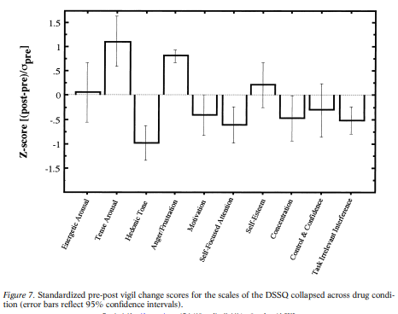
憤怒/挫敗和緊張性水準的新增，以及警戒作業後放鬆感受水準的降低。

Slide 26
GENERAL DISCUSSION
在這項研究中使用的簡短警戒作業重現了與長時間警戒作業相關的幾個主要發現。其中之一是訊號顯著性效應(signal salience effect)，在這種效應中，表現效率直接隨時檢測目標的心理-生理强度而變化(Warm & Jerison, 1984)。
第二個重複的發現是咖啡因能提高人的表現。
警覺性降低了：即使任務只有12分鐘長，受測者也無法在一段時間內保持高水准、穩定的表現。

Slide 27
GENERAL DISCUSSION
在實驗1中，發現正確率的下降出現在觀察的早期，並且訊號檢測水準在10分鐘內持續下降，但在接近尾聲時(剩兩分鐘)有末端爆發，當觀察者意識到警戒作業的長度時表現會回彈。
簡短的警戒任務的性能會隨著時間的流逝而下降，並隨信號強度的增加而直接變化，長期警戒任務也是如此。在簡短的警戒作業中，與長時間警戒作業有關的壓力和工作量特徵也很明顯。

